Slide 1

网页设计与制作教程
机械工业出版社同名教材
配套电子教案
2006.8

Slide 2
第1章 网页、网站制作基础
1.1 网页制作的基本概念
1.2 Web标准
1.3 网页制作的常用软件
1.4 构成网页的基本元素
1.5 网站建设的流程

Slide 3
1.1 网页与网站的概念
1.1.1 www的概念
WWW（World Wide Web，万维网）是Internet上基于客户/服务器体系结构的分布式多平台的超文本超媒体信息服务系统，它是Internet的最主要的信息服务，允许用户在一台计算机上通过Internet存取另一台计算机上的信息。

Slide 4
1.1 网页与网站的概念
1.1.2 www的工作方式
www是以客户机/服务器的方式来工作的，由3个部分协调共同完成的：
客户机
服务器
http协议

Slide 5
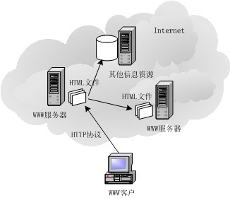
1.1.2 www的工作方式

Slide 6
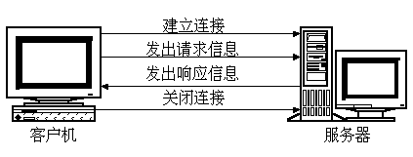
1.1.2 www的工作方式

Slide 7
1.1.3 www是超文本超媒体的
（1）超文本技术
超文本技术组织的文本是非线性的，一篇文章、一页文字、一个段落、一句话甚至一个词都可以链接到一个独立单元。为计算机与人的交流提供了一种新的、更符合人的习惯的方式思维方式。
（2）超媒体技术
超媒体是从超文本衍生而来的，可以说：超媒体=超文本+多媒体。

Slide 8
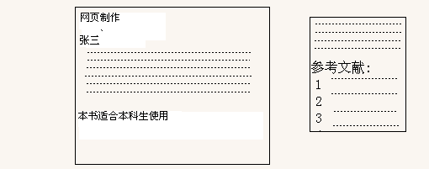
一般的文本

Slide 9
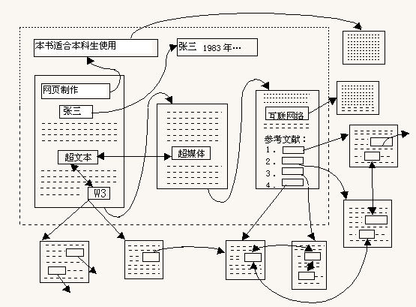
超文本

Slide 10
1.1.4 web页面
网页（Web page）是按照网页文档规范编写的一个或多个文件，它可以在WWW上传输，并被浏览器翻译成页面显示出来。
网站（Web site）是一组相关网页以及有关的文件、脚本和数据库等内容的有机集合，即若干个网页文件经过规划组织后彼此相连而形成完整结构的信息服务系统。网页是网站的基本信息单位。网站通过WWW上的HTTP服务器提供服务。
网站的第一个页面，它和一般的网页一样，是一个单独的页面可以存放各种信息，但是它又是特殊的一页，因为它是网站的出发点，也是这个网站中各个网页链接的汇总点。

Slide 11
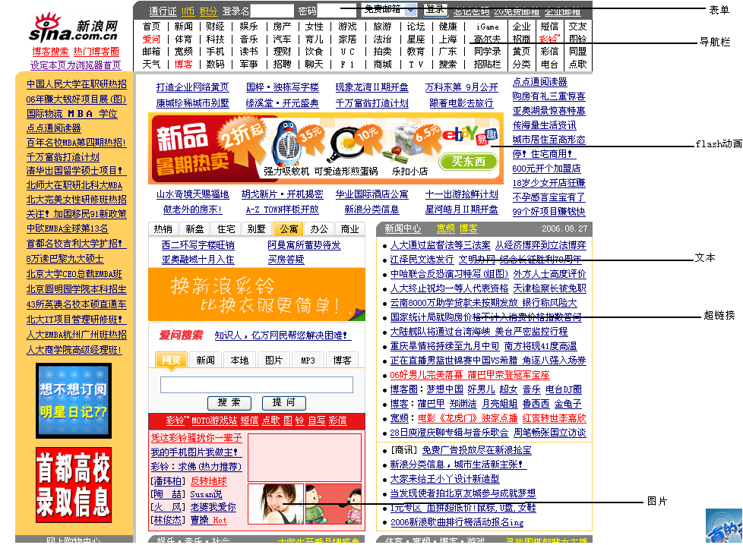

Slide 12
URL
URL是统一资源定位器，它是uniform resource locations的缩写 。

Slide 13
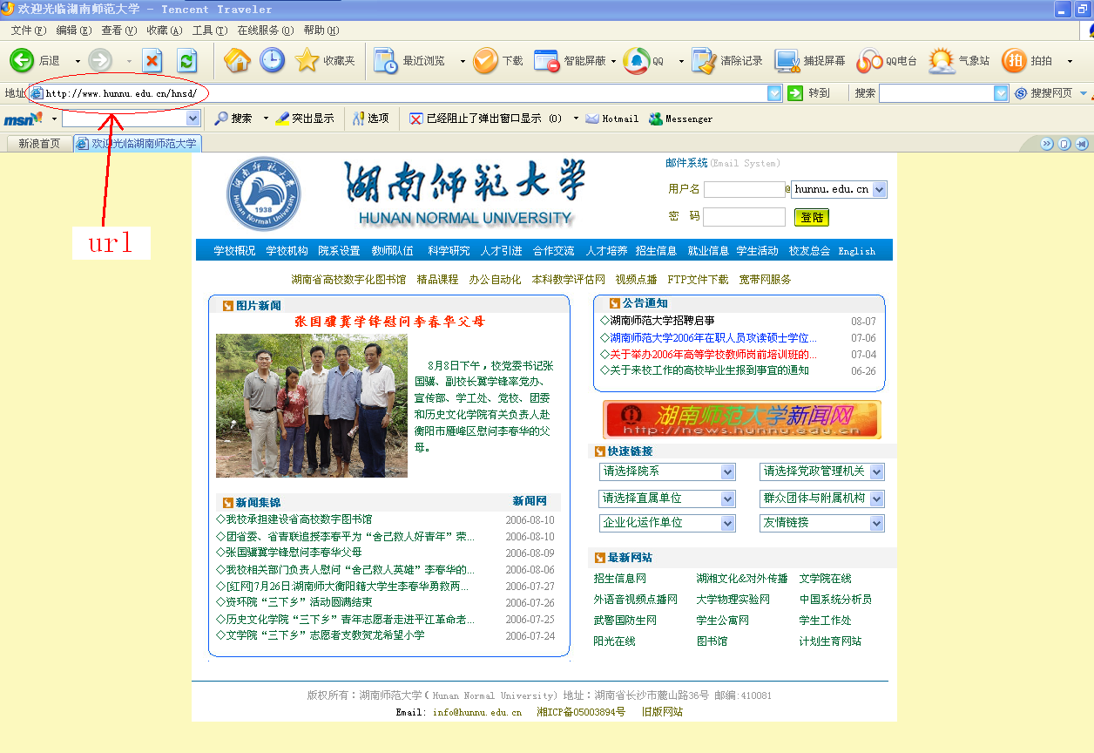

Slide 14
URL
URL的标准结构：
协议名称：//主机名称[：端口地址/存放目录/文件名称]
一个标准的url是由4部分组成的：第一是协议；第二是主机名；第三部分就是文件存放在主机上的路径；第四部分是文件名。
例如：
http://www.hunnu.edu.cn/hnsd/index.htm

Slide 15
1.2 Web标准
1.2.1 为什么要建立Web标准
典型的浏览器有Netscape和IE两种，在1996～1999年期间，为了兼容Netscape和IE，网站不得不为这两种浏览器编写不同的代码。为了解决这些问题，就需要建立一种普遍认同的标准来结束这种无序和混乱。商业公司（Netscape、Microsoft等）也终于认识到统一标准的好处，因此在W3C（World Wide Web Consortium，http://www.w3.org/）的组织下，网站标准开始被建立（以1998年2月10日发布XML 1.0为标志），并在网站标准组织的督促下推广执行。
1.2.2 什么是Web标准
Web标准是一些规范的集合，是由W3C和其他的标准化组织共同制定的，以用它来创建和解释网页的基本内容。这些规范是专门为了那些在网上发布的可向后兼容的文档所设计，使其能够被大多数人所访问。

Slide 16
1.2 Web标准
1. 结构标准语言
(1) XML
XML（Extensible Markup Language，可扩展标识语言）目前推荐遵循的是W3C于2000年10月6日发布的XML1.0。XML最初设计的目的是弥补HTML的不足，以强大的扩展性满足网络信息发布的需要，后来逐渐用于网络数据的转换和描述。
(2) XHTML
XHTML（Extensible HyperText Markup Language，可扩展超文本标识语言）是HTML向XML过渡的一个桥梁。是一个引导人们逐步走向规范、走向XML的过渡方案。XHTML虽然有“X”但它并不能扩展，只是在HTML的基础上严格遵循XML规范。

Slide 17
1.2 Web标准
2. 表现标准语言
当讨论Web标准时，总是提及结构和表现分离的重要性。结构是文档中的主体部分，由语义化、结构化的标记组成。表现是赋予内容的一种样式，在大多数情况下，表现就是文档看起来的样子。尽可能地把结构和表现相分离，这样当表现变化时，不用去更改结构。
CSS（Cascading Style Sheets，层叠样式表）目前推荐遵循的是W3C于1998年5月12日推荐的CSS2（http://www.w3.org/TR/CSS2/）。W3C创建CSS标准的目的是以CSS取代HTML表格式布局、帧和其他表现的语言。纯CSS布局与结构式XHTML相结合能帮助设计师分离外观与结构，使站点的访问及维护更加容易。

Slide 18
1.2 Web标准
3. 行为标准
(1) DOM
根据W3C DOM规范（http://www.w3.org/DOM/），DOM（Document Object Model，文档对象模型）是一种与浏览器、平台、语言的接口，使得用户可以访问页面其他的标准组件。简单理解，DOM解决了Netscaped的JavaScript和Microsoft的JScript之间的冲突，给予Web设计师和开发者一个标准的方法，让他们来访问站点中的数据、脚本和表现层对象。
(2) ECMAScript
ECMAScript是ECMA（European Computer Manufacturers Association，欧洲计算机制造协会）制定的标准脚本语言。目前推荐遵循的是ECMAScript 262。

Slide 19
1.3 网页制作的常用软件
1.3.1 常用网页制作软件
1. Dreamweaver
这是现在使用最广泛的网页编辑工具之一。Dreamweaver是Macromedia公司推出的网页编辑工具。它是一个所见即所得网页编辑器，支持最新的DHTML（Dynamic HTML，动态HTML）和CSS标准。采用了多种先进技术，能够快速高效地创建极具表现力和动感效果的网页，使网页创作过程变得非常简单。
2. FrontPage
FrontPage是Microsoft公司开发的设计网页和管理网站的软件，除了所见即所得的编辑功能之外，也可以直接编辑HTML标记，让设计者可以轻松的编辑网页。FrontPage 2000/2002/2003版本支持最新的网页标准，比如XML，CSS2等等。

Slide 20
1.3 网页制作的常用软件
1.3.1 常用网页制作软件
3. Visual Studio.Net
Microsoft Visual Studio.NET是一套完整的集成开发环境，Visual Studio.NET中包含了Visual Basic、Visual C++、Visual C#和Visual J#等程序设计语言。用于设计ASP Web应用程序、XML Web Services、桌面应用程序和移动应用程序。
4. EditPlus
EditPlus是一款功能强大的文字处理软件，它可以充分的替换记事本，它也提供网页作编辑及程序设计许多有用的功能。支持HTML、CSS、PHP、ASP、Perl、C/C++、Java、JavaScript、VBScript等多种语法的着色显示。

Slide 21
1.3 网页制作的常用软件
1.3.2 常用网页图形制作软件
1. Fireworks
Fireworks是Macromedia公司发布的一款专为网络图形设计的图形编辑软件，使用Fireworks都不仅可以轻松地制作出尺寸较小的图形、GIF动画。
2. Photoshop
Photoshop是Adobe公司推出的功能强大的平面图像处理软件，Photoshop在图像编辑、桌面出版、网页图像编辑、广告设计、婚纱摄影等各行各业的广泛应用，它已成为许多涉及图像处理的行业的事实标准。
3. CorelDRAW
CorelDraw是加拿大Corel公司开发的著名绘图软件包，它既是一个大型的矢量图形制作工具软件，也是一个大型的工具软件包。

Slide 22
1.3 网页制作的常用软件
1.3.3 常用网页动画制作软件
1. Flash
Flash是Macromedia公司开发的一款优秀的网页动画开发软件，从简单的动画到复杂的交互式Web应用程序，它使用户可以创建任何作品。通过添加图片、声音和视频，可以使Flash应用程序媒体丰富多彩。
2. Ulead Gif Animator
Ulead GIF Animator是Ulead（友立）公司发布的一个动画GIF制作的工具，网页设计者可以快速地轻松创建和编辑网页动画文件。
3. Swish
虽然网上的动画早已是flash的天下，但Flash的设计太过繁琐，Swish是一款非常方便的Flash制作工具，可以实现简单地在网页中加入Flash动画。

Slide 23
1.4 网站建设的流程
1. 定个合适的域名
由域名构成的网址会像商标一样，好的域名有助于将来塑造网上的形象。定义域名除了要考虑公司的性质以及信息内容的特征外，还应该使这个名字简洁、易记、具有冲击力。
2. 租用虚拟服务器空间
有了自己的域名这个门牌号码后，就需要一个空间盖房子建立自己的公司，这个空间在Internet上就是服务器。
一般虚拟主机提供商都能向用户提供大容量，高速度的服务器。用户可视网站的内容设置及其发展前景来选择。一页网页所占的磁盘空间大约20～50KB，10MB大约可以放置200～500页，但如果网站中的图片、动画较多，需要文件下载或有数据库等，就需要多一些空间。一般用户有50MB虚拟主机空间就够了。

Slide 24
1.5 网站建设的流程
3. 设计网页
可以自己设计制作网页，也可以通过虚拟主机提供商或专业的网页设计制作商来设计。
要收集所有需要放在网站上的文本资料、图片等，并尽量用文字详细说明制作的框架结构，将收集的材料提供给网页设计者。
4. 网站推广
首先企业自身要有推广网站的意识：在任何出现公司信息的地方都加上公司的网址，如名片、办公用品、宣传材料、媒体广告等。

